Slide 1
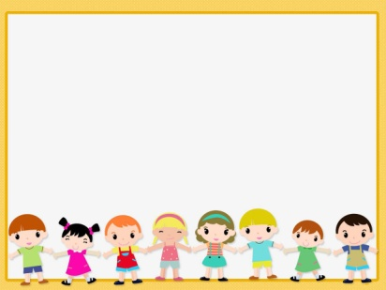
UỶ BAN NHÂN DÂN QUẬN 8
TRƯỜNG MẦM NON VƯỜN HỒNG
LỚP: MẦM (3 – 4 TUỔI)
NỘI DUNG HỌC NGÀY THỨ BA (12/5/2020)
Âm nhạc: Bài hát “Cháu yêu cô chú công nhân”

Slide 2
